Slide 1
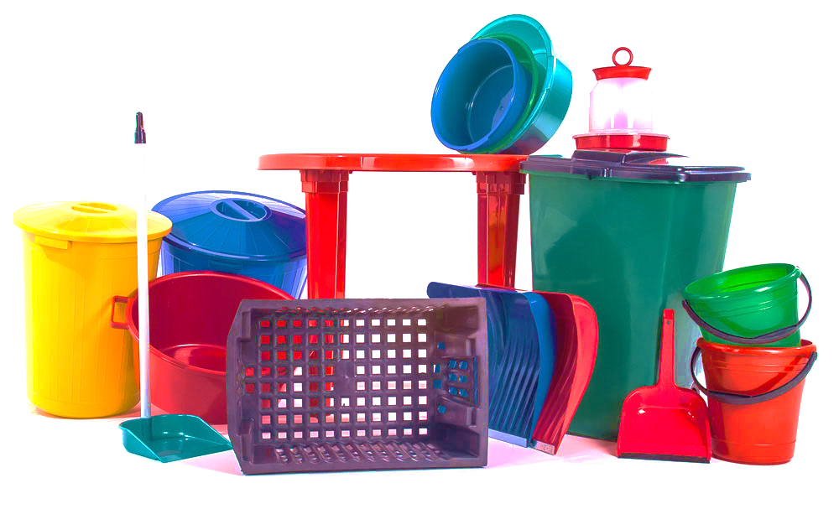
Полимеры в быту и технике
Y4Y.РФ

Slide 2
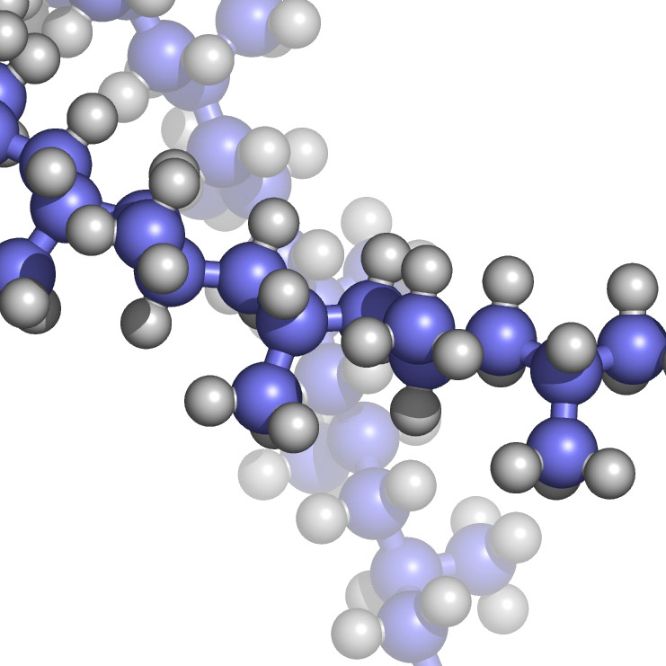
Полимеры (от греч. поли много и мерос часть) это высокомолекулярные, главным образом органические вещества ,крупные молекулы которых построены из многократно повторяющихся, совершенно одинаковых для каждого полимера структурных звеньев, образованных из мономеров (от греч. моно один и мерос часть).

Slide 3
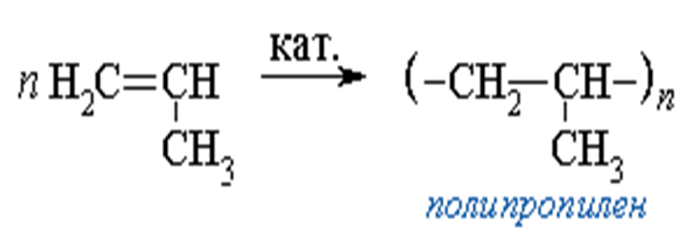
Способы получения полимеров
Реакция полимеризации
Реакция поликонденсации
Полимериза́ция (др.-греч. πολυμερής — состоящий из многих частей) — процесс образования высокомолекулярного вещества (полимера) путём многократного присоединения молекул низкомолекулярного вещества (мономера) к активным центрам в растущей молекуле полимера.
Поликонденсация — процесс синтеза полимеров из полифункциональных (чаще всего бифункциональных) соединений, обычно сопровождающийся выделением низкомолекулярных побочных продуктов (воды, спиртов и т. п.) при взаимодействии функциональных групп.

Slide 4
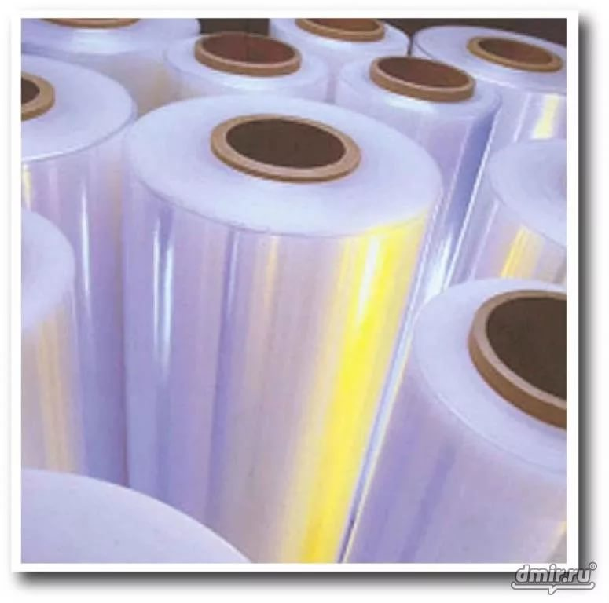
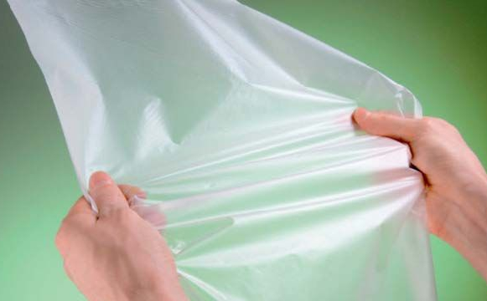
Названия полимеров образуются из названия мономера с приставкой поли-: полиэтилен, полипропилен, поливинилацетат...

Slide 5
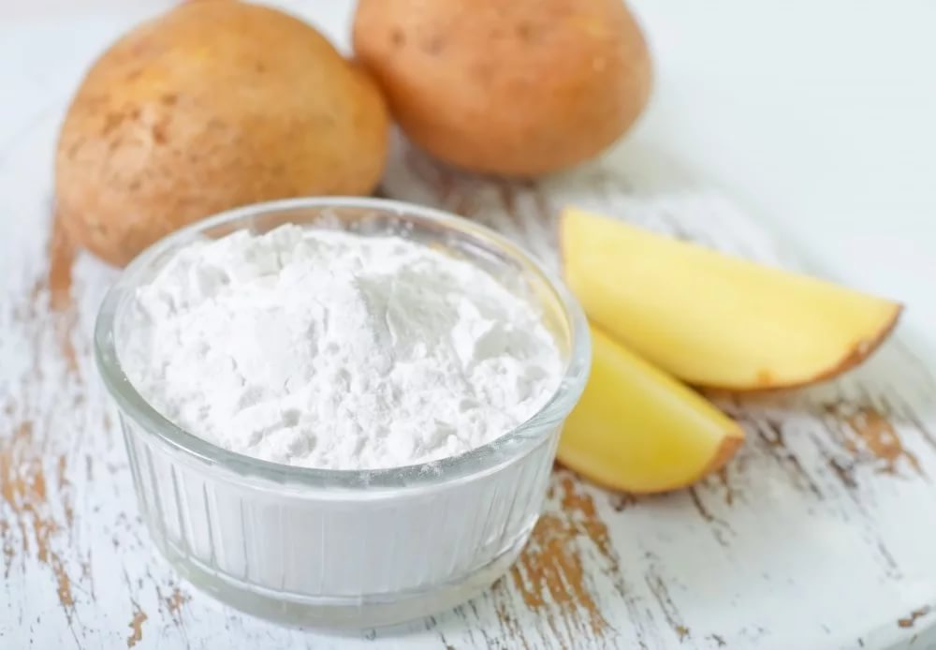
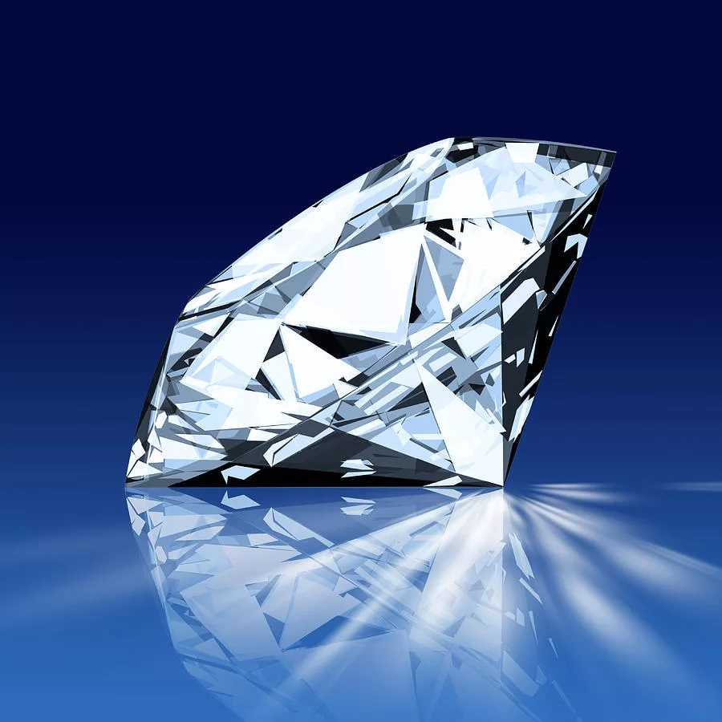
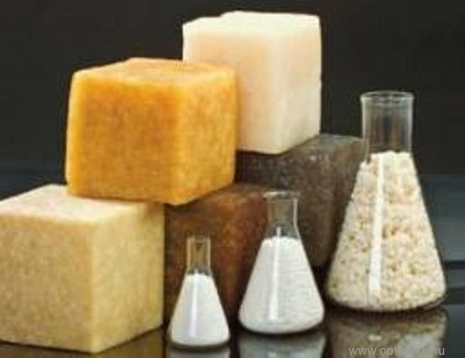
Виды полимеров
По происхождению бывают полимеры:
Природные – существующие в природе.
Получаются в ходе фото-, биосинтеза из простейших соединений (H 2 O, CO 2, NH 4 ) под действием ферментов и УФ-лучей . Целлюлоза, крахмал, лигнин, гемицеллюлозы, белки(глоубилин, казеин, альбумин, гемоглобин), натуральный каучук, графит, алмаз и др.

Slide 6
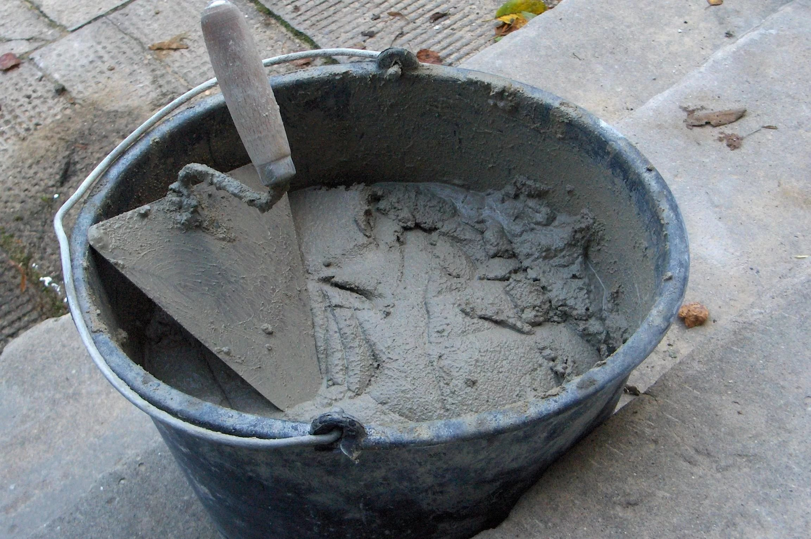
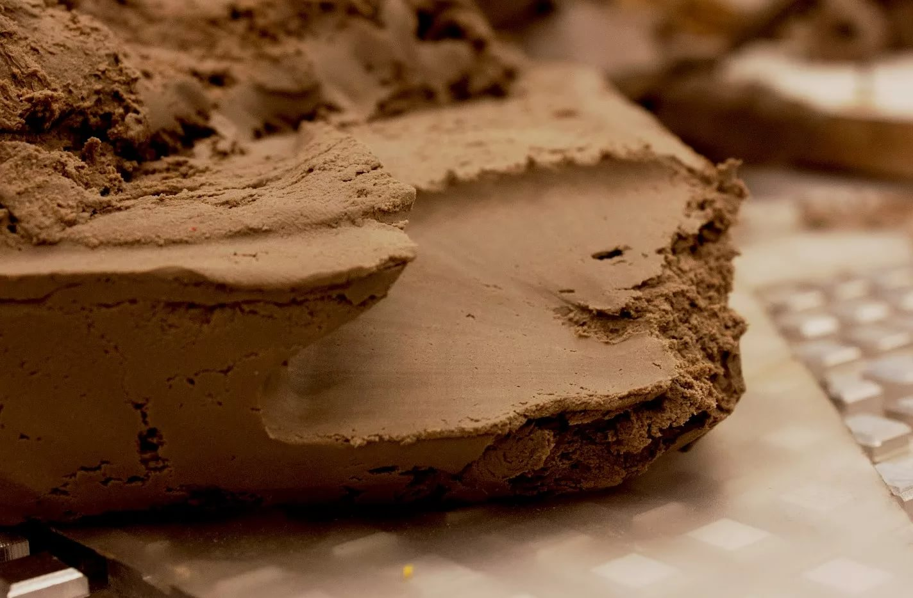
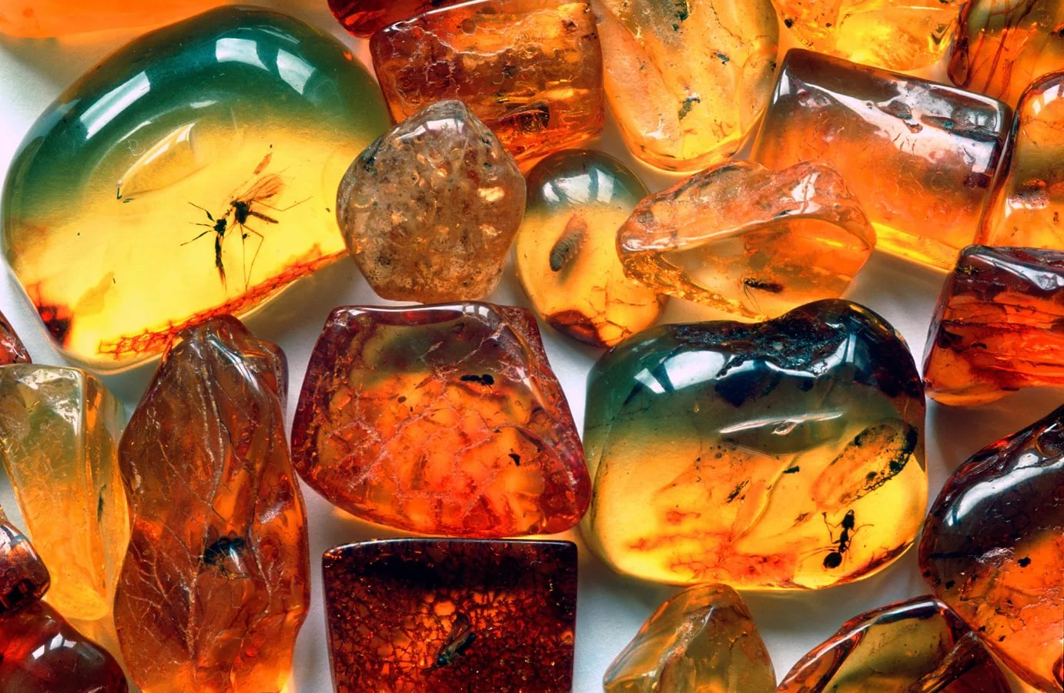
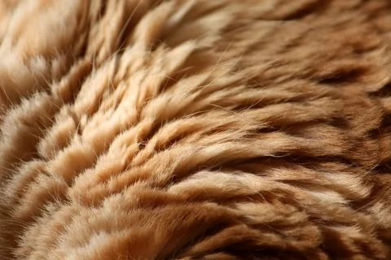
Большая часть современных строительных материалов, лекарственных средств, тканей, предметов быта, упаковочных и расходных веществ является полимерами.
Примеры : канифоль; янтарь; крахмал; амилопектин; целлюлоза; мех; шерсть; хлопок; шелк; цемент; глина; известь; белки;

Slide 7
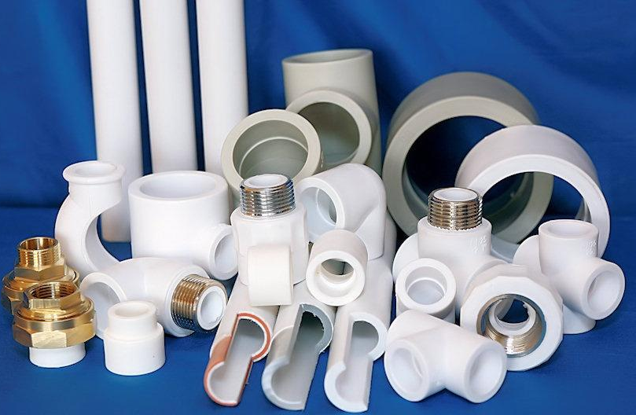
Синтетические – получаемые синтетически (полиэтилен, полипропилен и т.д.);
Получаются химической модификацией природных полимеров(обычно обрабатывают природные полимеры кислотами, щелочами, ангидридами кислот, солями и др. реагентами.
Ацетаты, целлюлозы НЦ, нитраты, ксантогенаты целлюлозы, метил-, этил-, карбок симетилцеллюлоза КМЦ и др.

Slide 8
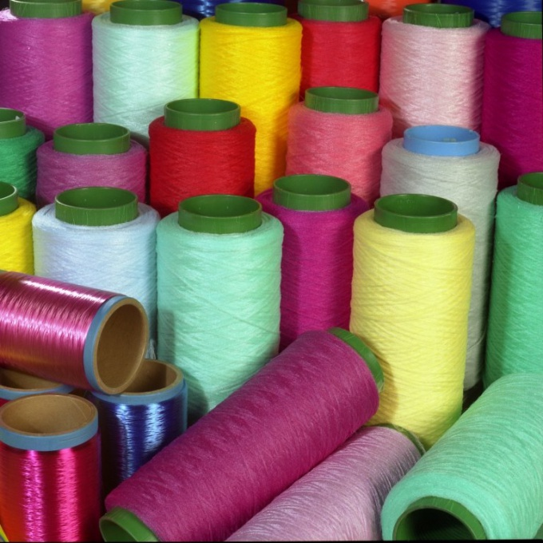
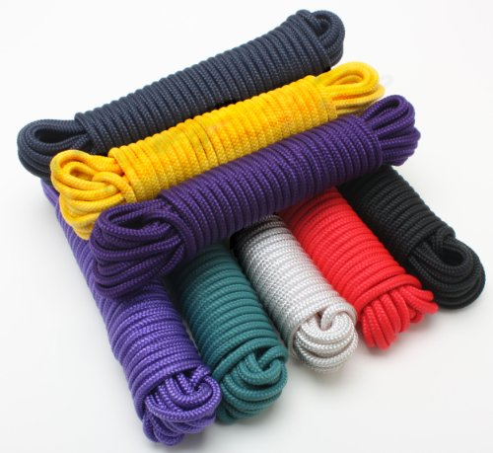
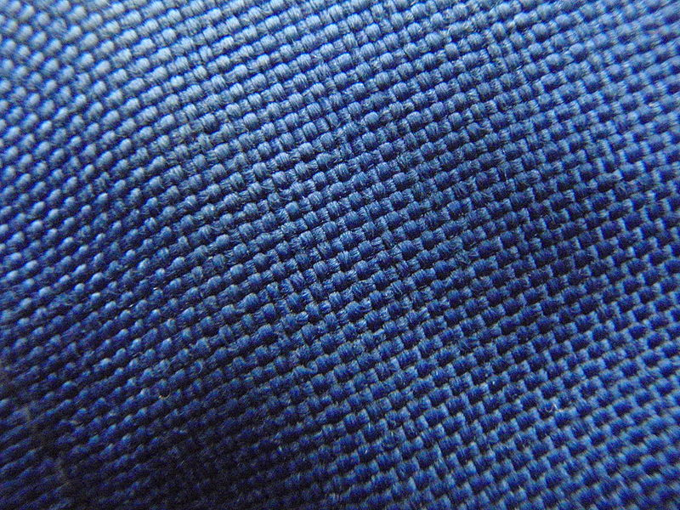
Синтетические полимеры, широко применяемые во многих производственных отраслях, получили огромное распространение. Например, в легкой промышленности создаются ткани и трикотаж из таких синтетических волокон, как лавсан, нейлон, полипропилен, нитрон. Они очень прочные и практически нестираемые.

Slide 9
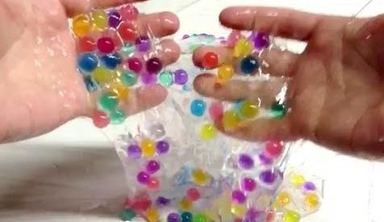
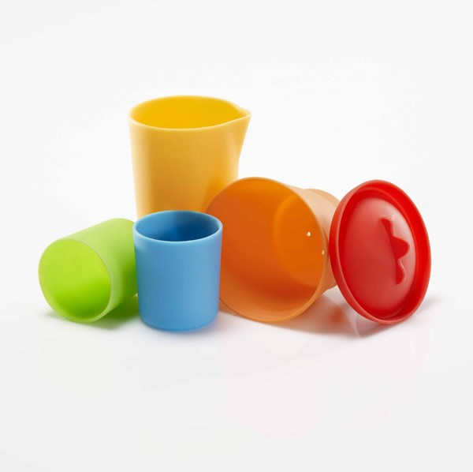
Искусственные – получаемые синтетически из природных полимеров (нитроцеллюлоза, метилцеллюлоза и т.д.).
Получают синтезом из простейших низкомолекулярных соединений – мономеров.
Полиэтилен ПЭ, полипропилен ПП, поливинилхлорид ПВХ, полистирол ПС, полиакрилонитрил ПА, поливинилацетат ПВА, поливиниловый спирт ПВС и др.

Slide 10
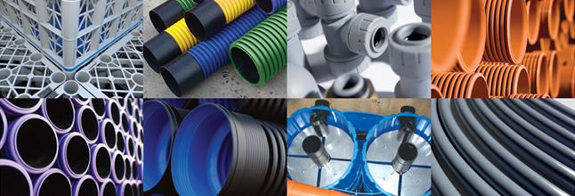
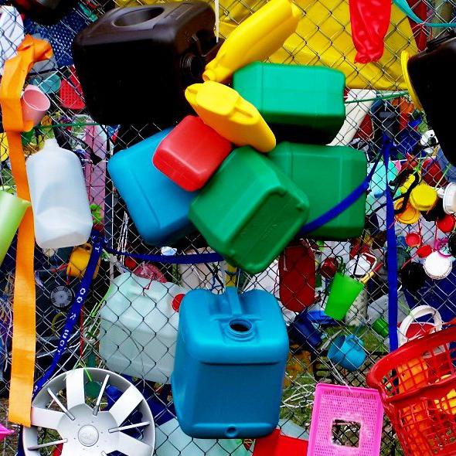
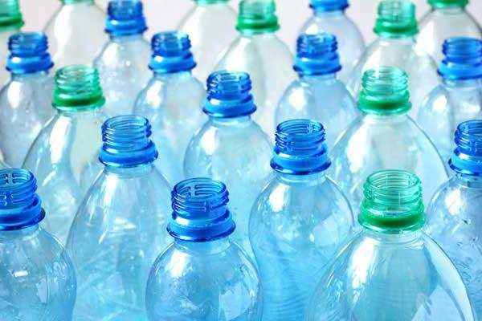
Искусственные полимеры под названиями "силикон" и "латекс" активно используют в медицине и косметологии. Из них изготавливаются имплантанты, их применяют в производстве медицинского оборудования, предметов ухода и прочего. Искусственные полимеры в виде пластмассы применяются в автомобильной промышленности, для производства бытовой и электронной техники и многого другого. Многие предметы в наших домах сделаны из пластмассы: отделочные материалы, предметы быта, игрушки.

Slide 11
Физические свойства
Практически все полимеры являются хорошими диэлектриками, обладают низкой теплопроводностью, высокой механической прочностью. Стеклообразные полимеры бьются без острых осколков. Линейные полимеры обладают способностью к обратимым деформациям; поддаются ориентации макромолекул под влиянием механических нагрузок (на этом свойстве основано производство пленок и волокон). Важным качеством полимеров является резкое изменение характеристик при введении небольших количеств примесей.
Полимеры существуют в различных агрегатных состояниях: в виде тягучей жидкости (смазки, клеи, лаки и краски, герметики), в виде эластичных материалов (резины, силикон, эластомеры, поролон) и в виде твердых пластмасс (полиэтилен, полипропилен, поликарбонат и т.д.).

Slide 12
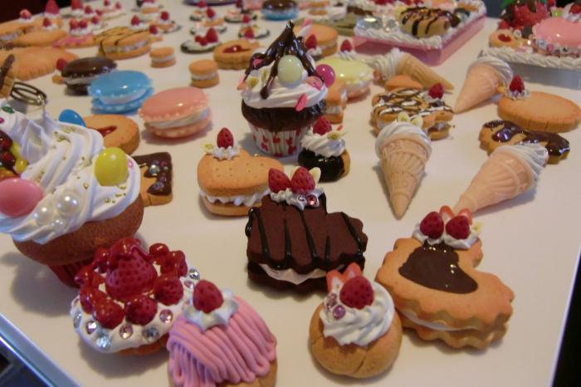
Применение полимеров в быту
Применение этих соединений повсеместно. Мало можно вспомнить областей промышленности, народного хозяйства, науки и техники, в которых не нужен был бы полимер.
Химическая промышленность (производство пластмасс, дубильных веществ, синтез важнейших органических соединений).
Машиностроение, авиастроение, нефтеперерабатывающие предприятия.
Медицина и фармакология.
Получение красителей и взрывчатых веществ, пестицидов и гербицидов, инсектицидов сельского хозяйства.
Строительная промышленность (легирование сталей, конструкции звуко- и теплоизоляции, строительные материалы).
Изготовление игрушек, посуды, труб, окон, предметов быта и домашней утвари.

Slide 13
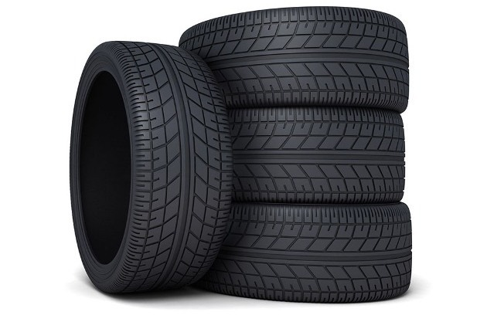
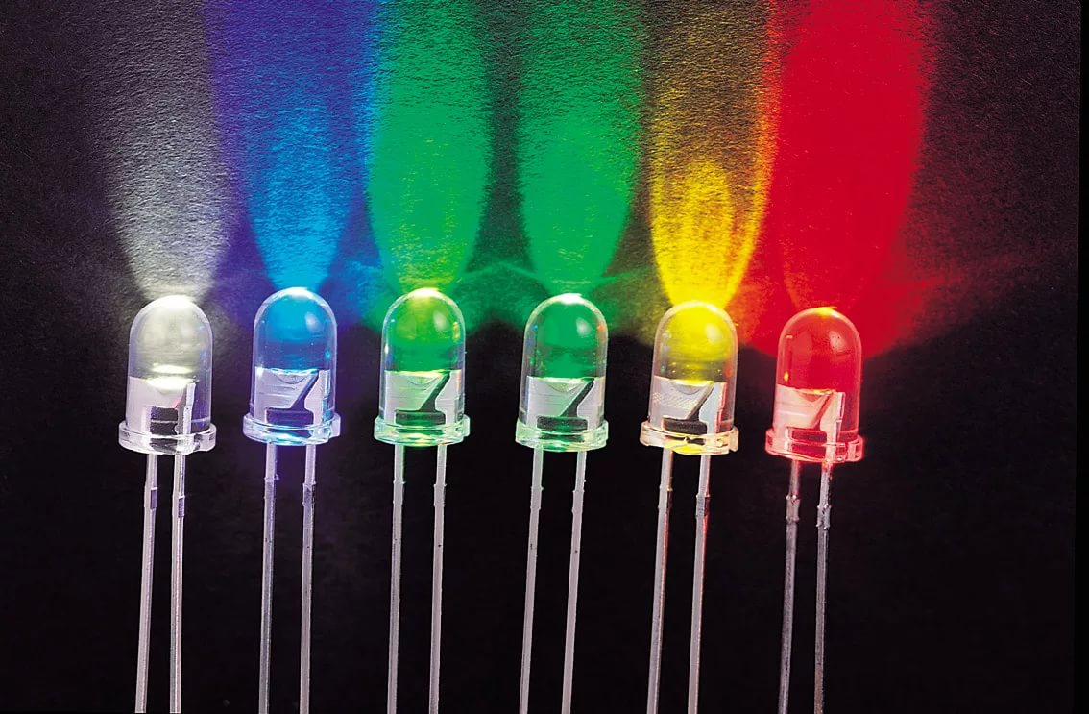
Полимеры в различных отраслях науки и техники
применение резины;
антистатические покрытия;
электромагнитные экраны;
корпусы практически всей бытовой техники;
транзисторы;
светодиоды и так далее.

Slide 14
Производство полимеров
Нефтехимическая (нефтеперерабатывающая) промышленность.
Специальные заводы по производству полимерных материалов и изделий из них.

